Slide 1
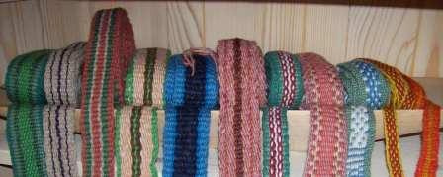
Bandvävning

Slide 2
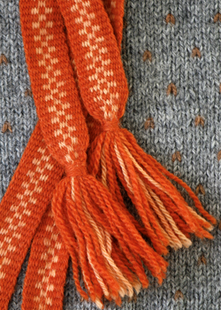
Skissa
Skissa tre skisser på olika modeller till ditt band. Färglägg skisserna.

Slide 3
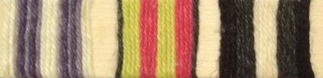
Välj garn
Välj garn, klipp av en liten bit av dina valda garner och sätt upp dem bredvid dina skisser.

Slide 4
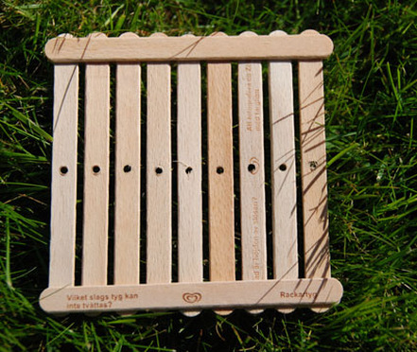
Skissa glasspinne väv
Skissa tre skisser på din glasspinne väv. Färglägg skisserna.

Slide 5
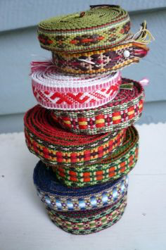
Dags att arbeta praktiskt
När din lärare godkänt skisserna är det dags att förverkliga dina planer.

Slide 6
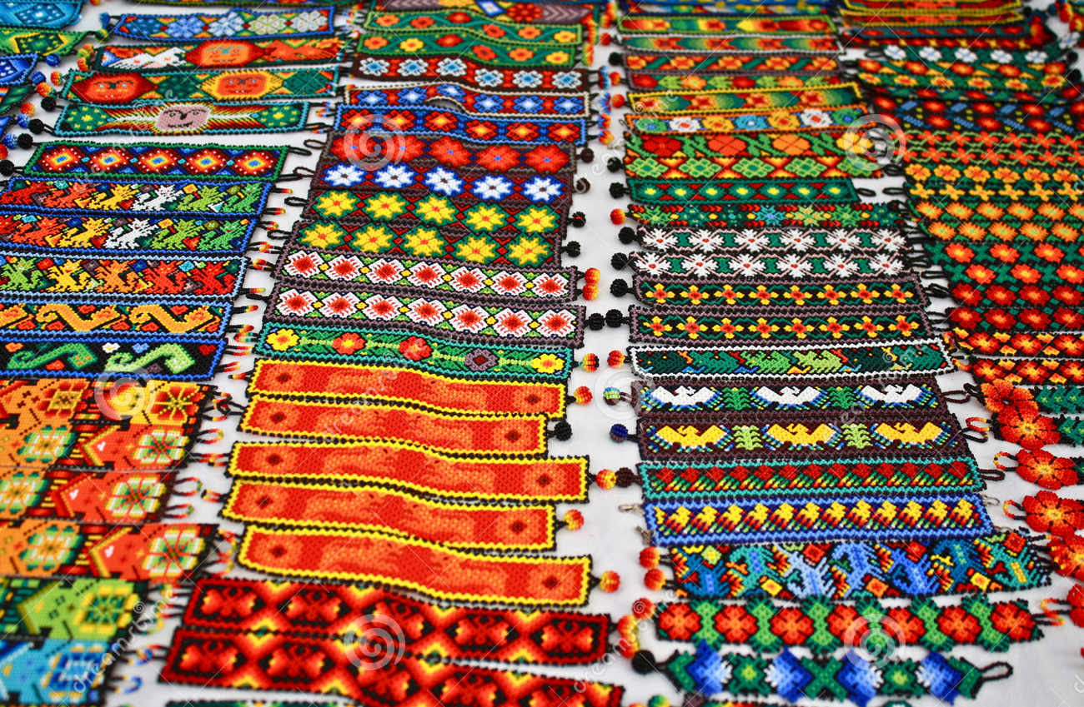
Vad ska jag göra?
Armband
Bokmärke
Skärp
Rem till en väska
Hårband

Slide 7
Bedömning

Slide 8
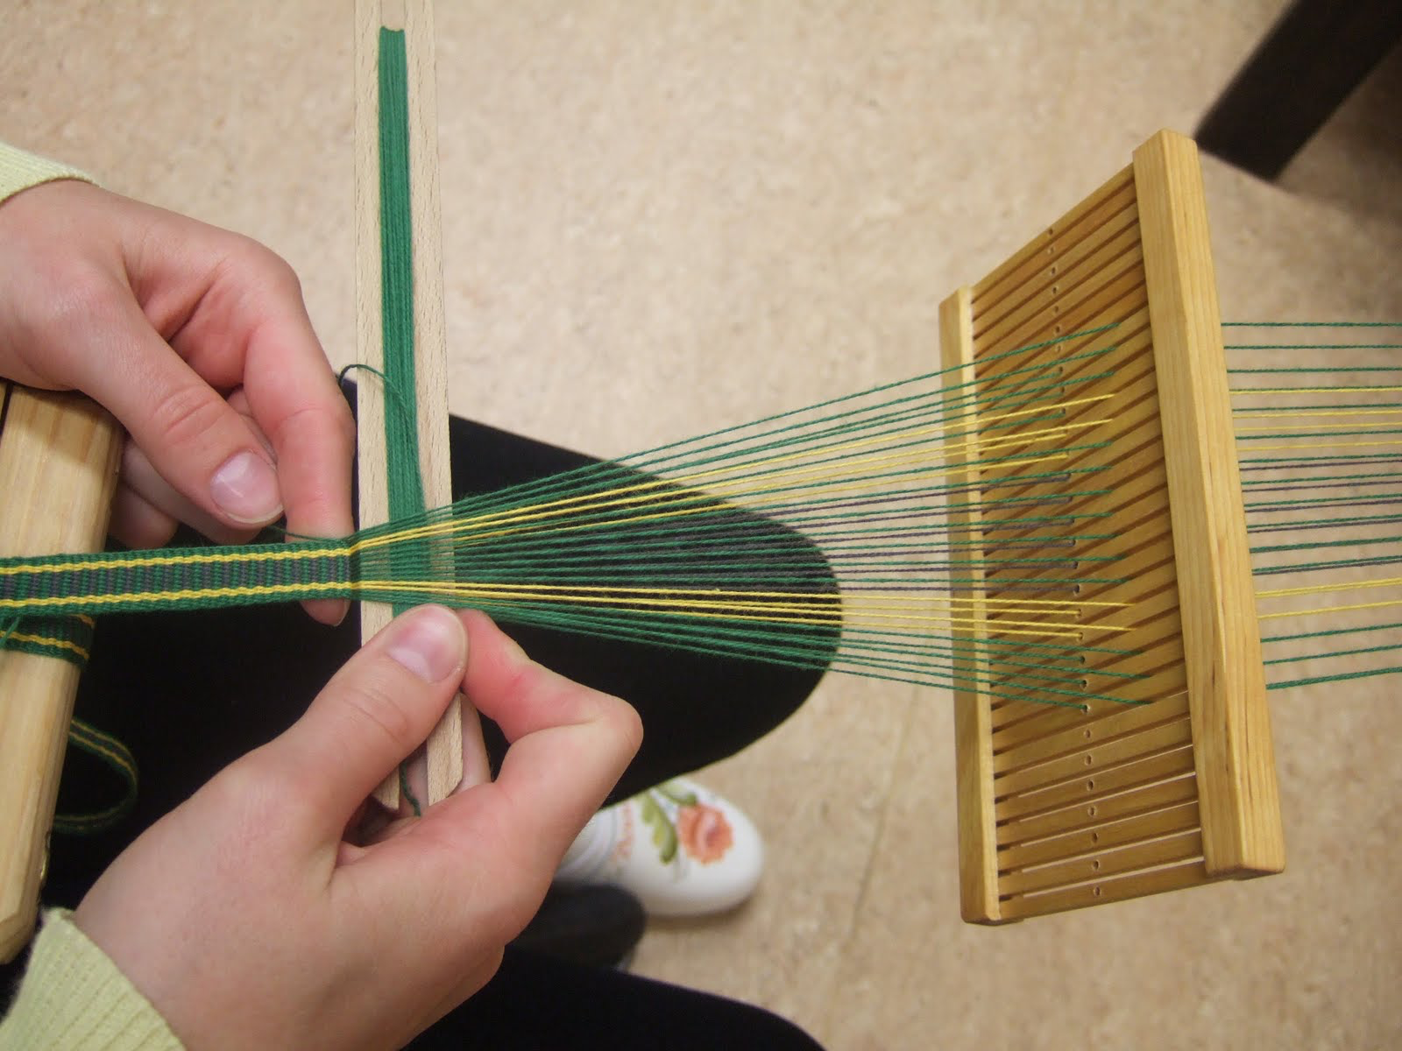
Lyckat till!

